Slide 1
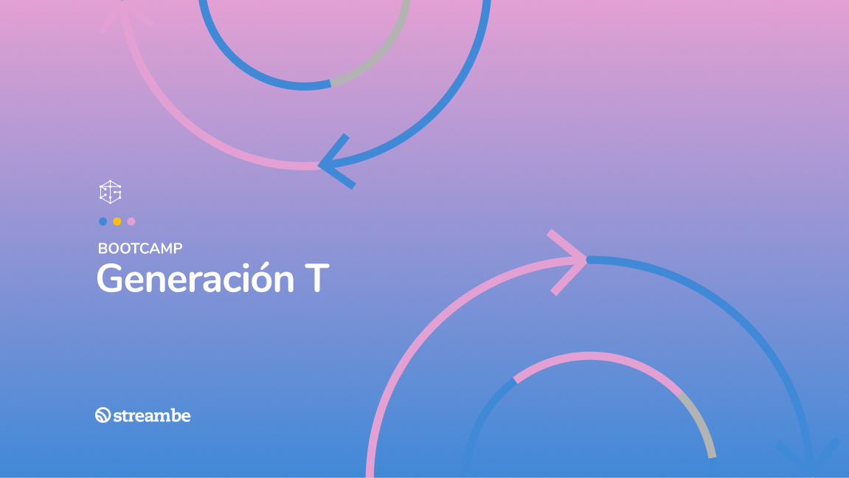

Slide 2
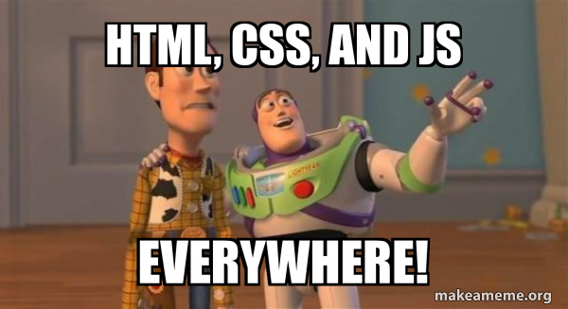

11 6133-1747
generaciont@generaciont.org

Slide 3

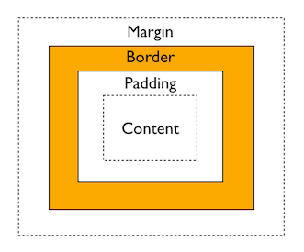
Repasando el Modelo de Cajas
Recapitulando, en un documento HTML, cada elemento es representado como una caja rectangular con 4 capas de profundidad: contenido, padding, borde y margen. Gracias a CSS, podrás manipularlas para tener un diseño más atractivo.
11 6133-1747
generaciont@generaciont.org

Slide 4
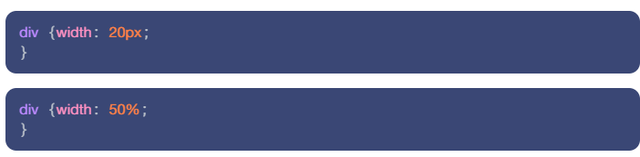
Propiedad Width
Para cambiar el ancho de un elemento, como de un div, deberás usar la propiedad width.
En esta propiedad, podrás darle a ese elemento un valor absoluto (una cantidad de píxeles) o relativos a la vista del dispositivo (un porcentaje de la pantalla).
La diferencia entre uno y el otro es que, usando el relativo te asegurás que el diseño sea responsive y se adecue a todos los dispositivos.
11 6133-1747
generaciont@generaciont.org

Slide 5
¡Probalo!
Hacé que los div ocupen solo la mitad de la pantalla.
Achicá la ventana del navegador y confirmá cómo se adapta a cada tamaño.
Importante: usando este criterio podrás notar que miden solo 50% del elemento que los contiene. En este caso, los div están contenidos dentro del <body> que ocupa toda la pantalla. Sin embargo, si estuvieran dentro de otro elemento, el ancho sería un 50% de ese elemento en particular.
Por último, agregá un tercer div dentro de uno de los dos y mirá cuanto ocupa.
11 6133-1747
generaciont@generaciont.org

Slide 6
Cómo centrar un elemento usando el valor auto
El valor auto hace que la caja deje el mismo espacio de margen de cada lado. Es decir que, eligiendo este valor, la caja quedará centrada.
Para ver cómo se modifica el posicionamiento de un elemento, seguí estos pasos. Antes de avanzar al siguiente, mirá su posicionamiento usando el Inspector de Chrome.
Cambiá el valor de margin por margin: 10px 30px 50px 80px;.
Luego, cambialo por margin: 0px 100px;.
Por último, dale un margin: 0px auto;. Así, tendrá 0px para arriba y abajo, y auto para la derecha y para la izquierda. Es decir, dejará el mismo espacio en cada costado.
11 6133-1747
generaciont@generaciont.org

Slide 7
La Propiedad Position
Hasta ahora, usamos los elementos HTML según su posicionamiento por default. Es decir, si son de tipo block, se ubicarán uno debajo del otro y, si son de tipo inline, se posicionarán de izquierda a derecha.
Valores de la propiedad Position
Hay 4 valores posibles para la propiedad Position:
Static: es el valor por default de todos los elementos HTML. Técnicamente, si un elemento tiene position: static no estaría posicionado ya que ocupará su posición por defecto.
Relative: La propiedad position: relative nos permite mover el elemento en relación a su ubicación dada por default.
Este valor va acompañado de las propiedades left o right que indican cuánto queremos moverlo hacia los costados y top o bottom para moverlo hacia arriba o hacia abajo.
Fixed: fija el elemento en un punto del view port de la pantalla. Por lo tanto, si hacemos scroll, este elemento no se moverá y quedará por debajo o por encima del contenido.
Absolute: ubica al elemento en un punto que está en relación a su ancestro posicionado más cercano. Al igual que en fixed, el elemento queda flotando sobre el elemento que lo contiene, ocupando solo el ancho que necesita.
11 6133-1747
generaciont@generaciont.org

Slide 8
¡A mover las cajas!
En este ejercicio, verás cómo se modifican los elementos según el valor que le des a la propiedad position.
Seguí estos pasos:
Creá un HTML y un CSS.
Vinculalos.
3. En el HTML, creá 4 divs y dale un ID a cada uno:
"uno"
"dos"
"tres"
"cuatro"
4. Ponele el mismo número como contenido para identificarlos fácilmente en el browser.
5. En el CSS, dale a todos los divs un height de 150px y un border solid color #092454 de 3px. A cada uno, dale un background-color distinto:
#uno: #e69ef2
#dos: #62d0ff
#tres: #ced5db
#cuatro: #85e38d
11 6133-1747
generaciont@generaciont.org

Slide 9
Glosario
CSS (Cascading Style Sheets): es un lenguaje web para aplicar formato visual (color, tamaño, separación y ubicación) al HTML. Con él puedes cambiar por completo el aspecto de cualquier etiqueta HTML.
Padre e hijos: es un concepto que se aplica cuando tienes una etiqueta “dentro” de otra. Esto te habilita a agregar atributos específicos a “hijos”, sin alterar los del “padre”.
Unidades de medidas
Absolutas
Px (pixels): es la unidad que usan las pantallas.
Relativas
Rem: relativa a la configuración de tamaño de la raíz (etiqueta html).
Porcentaje:tomando en cuenta que 16px es 100%.
Viewport: se utilizan para layouts responsivos (más adelante).
Class:generalmente se utiliza para darle estilos a cierta parte del código.
Atributo ID: suele usarse para nombrar porciones de código y sectores, como por ejemplo cuando quieres nombrar distintas secciones.

Slide 10
Flexbox
Flexbox es una nueva manera de maquetar elementos de formas mucho más flexibles en CSS.
11 6133-1747
generaciont@generaciont.org

Slide 11
¿Qué es flexbox?
Flexbox es un modo de diseño que nos permite crear estructuras para sitios web de una forma más fácil. Como vimos en la clase anterior, utilizando la propiedad float podíamos desplazar contenedores.
Con Flexbox ya no necesitarás usar float. Podrás posicionar y distribuir los elementos como tú quieras.

Slide 12
¿Qué es flexbox?
Es un conjunto de propiedades de CSS.
Se basa sobre un contenedor (padre) para ordenar a sus ítems (hijos).
No solo se podrá posicionar elementos vertical y horizontalmente, sino que podrás establecer cómo se distribuirán, el orden que tendrán e incluso el tamaño en proporción a otros elementos.
Esto es perfecto para crear diseños adaptables a dispositivos móviles (Responsive Design)

Slide 13
Beneficios
Distribuir los elementos en sentido vertical y horizontal.
Facilitar la adaptación del contenido en distintos dispositivos
Redefinir el sentido del flujo de los elementos (hacia arriba, hacia abajo, hacia la izquierda o hacia la derecha).
Alinear los elementos respecto al padre o respecto a sus hermanos.

Slide 14
Propiedades de padres e hijos

Slide 15
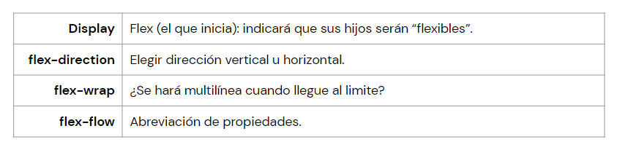
Propiedades para aplicar en el contenedor flexible (el padre)

Slide 16
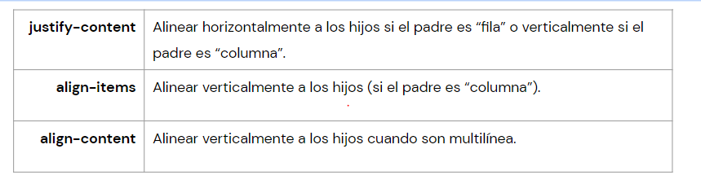
Propiedades para aplicar en el contenedor flexible (el padre)

Slide 17
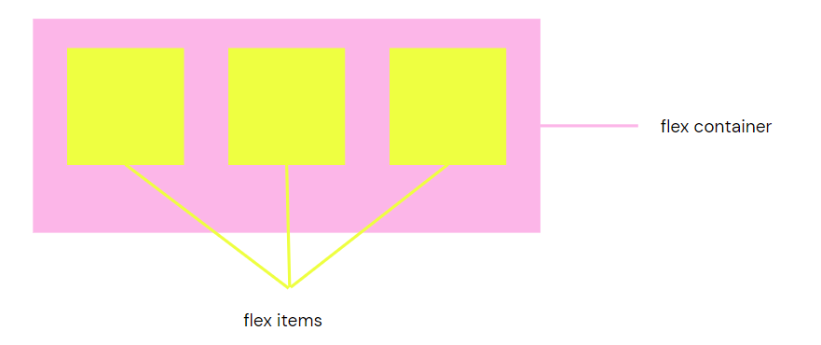
Propiedades del padre

Slide 18
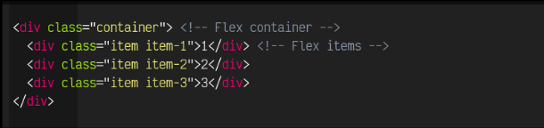
flex-container y los flex-items:
Contenedor: Es el elemento padre que tendrá en su interior cada uno de los ítems flexibles. Observa que al contrario que muchas otras estructuras CSS, por norma general, en Flex establecemos las propiedades al elemento padre.
Ítem: Cada uno de los hijos flexibles que tendrá el contenedor en su interior.

Slide 19
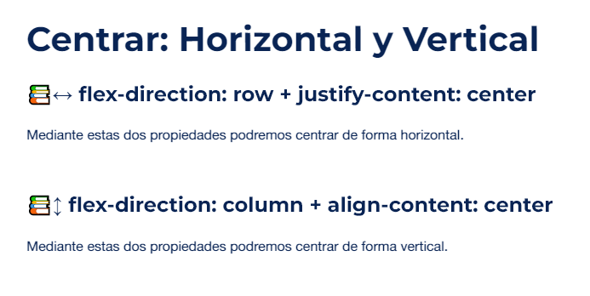

Slide 20
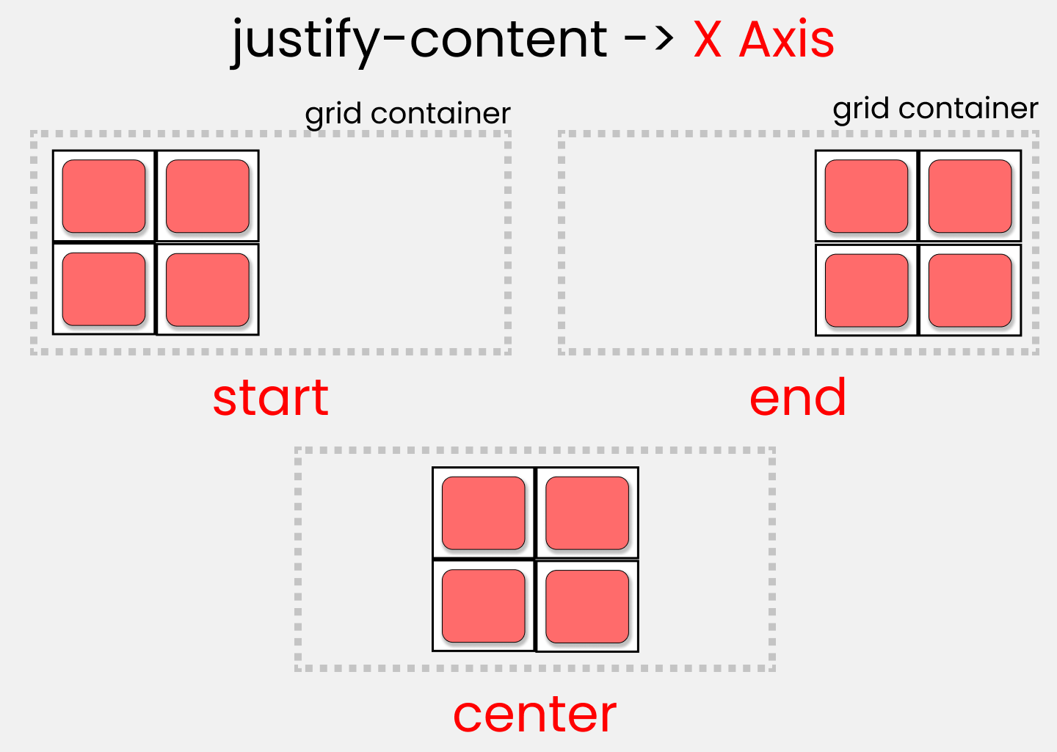

Slide 21
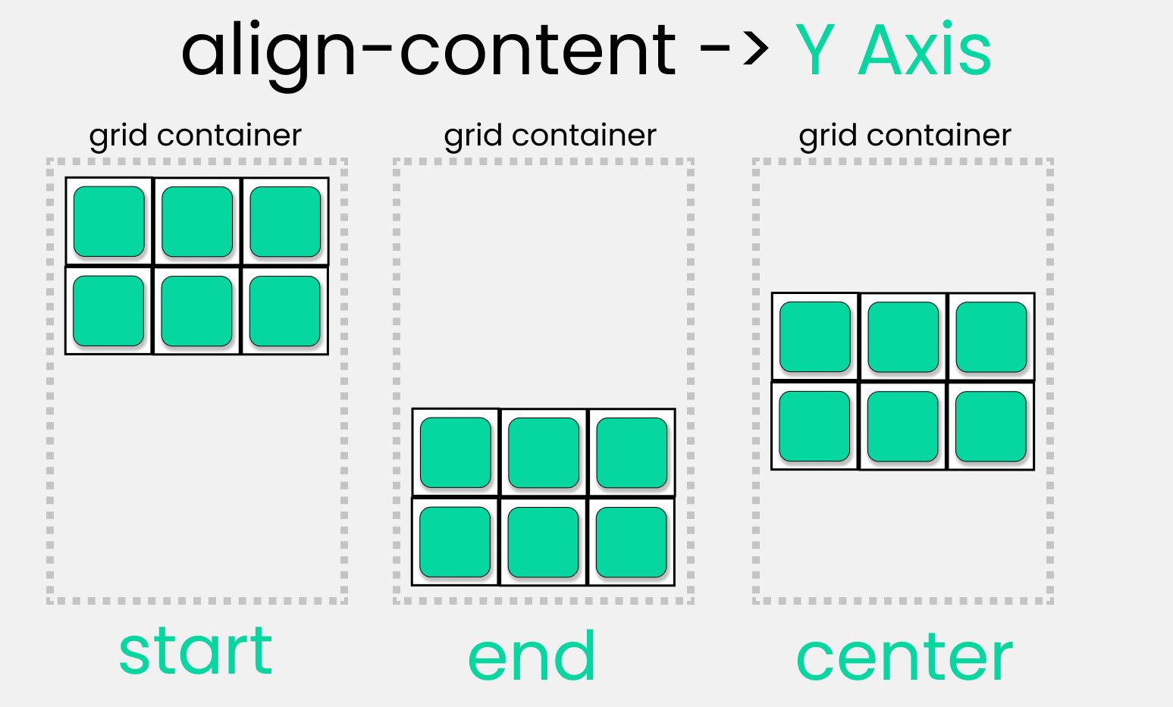

Slide 22
¿Cómo empezamos?
Lo primero que debemos hacer es establecer la propiedad display con el valor flex en el elemento padre.
.padre-flex { display: flex; }

Slide 23
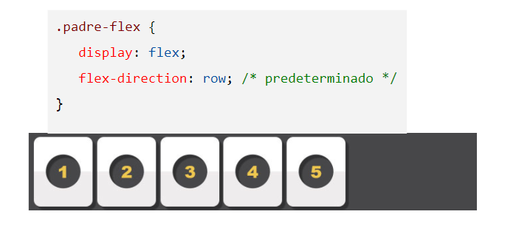
Flex-direction: row
Esta propiedad nos va a permitir especificar si queremos que los flex items se dispongan en filas o columnas.

Slide 24
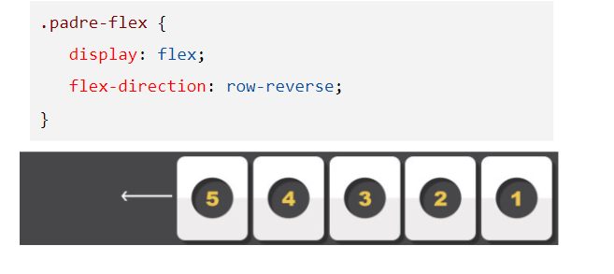
Flex-direction: row-reverse
Con el valor row-reverse (fila inversa) los flex items se apilan en una fila de derecha a izquierda.

Slide 25
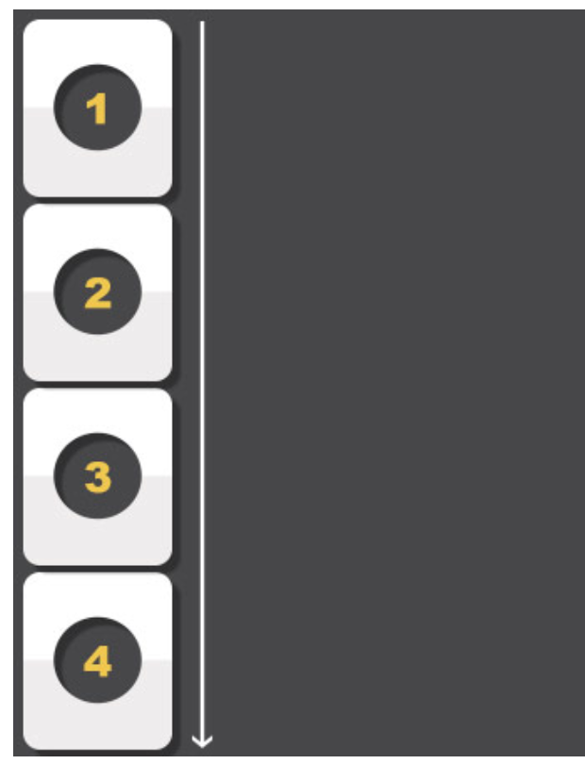
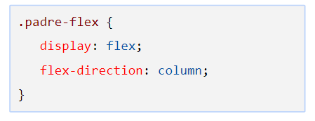
Flex-direction: column
Con el valor column, los flex items se apilan en una columna de arriba hacia abajo.

Slide 26
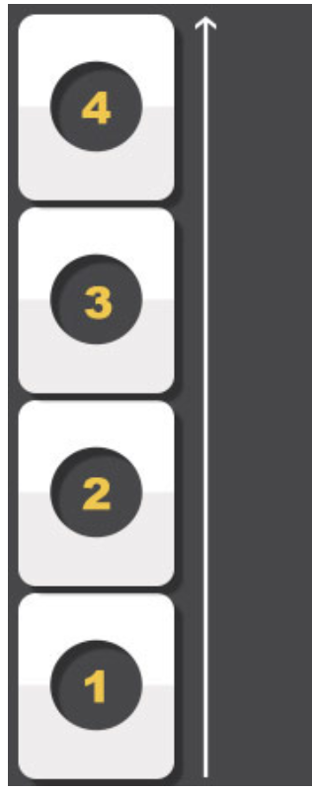
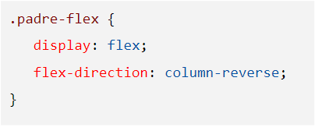
Flex-direction: column
Con el valor column-reverse los flex items se apilan en una columna de abajo hacia arriba.

Slide 27
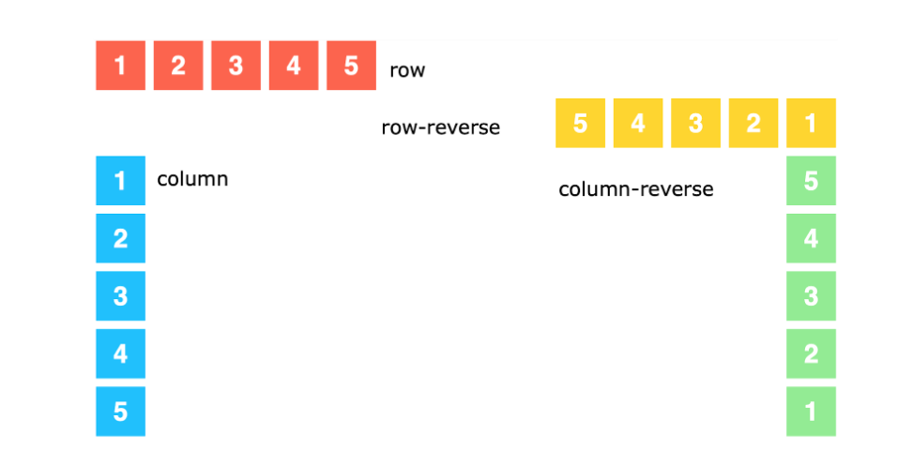

Slide 28
Flex-wrap
El comportamiento inicial del contenedor flexible es poder mantener los flex items en su eje, sin importar que las dimensiones de los mismos cambien.
Con flex-wrap vamos a poder especificar si queremos que los ítems puedan saltar a una nueva línea cuando el contenedor flexible se quede sin espacio.

Slide 29
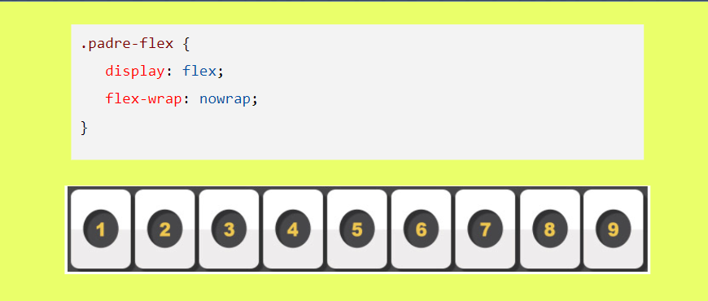
Flex-wrap: nowrap

Slide 30
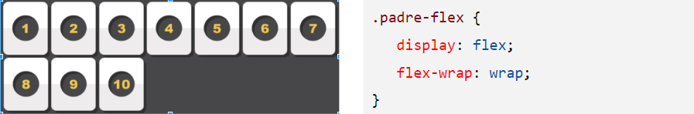
Flex-wrap: wrap
Los flex items (hijos) pueden romper la línea del eje horizontal, si les es necesario para conservar las características de sus dimensiones. Esto es de izquierda a derecha, y de arriba a abajo.

Slide 31
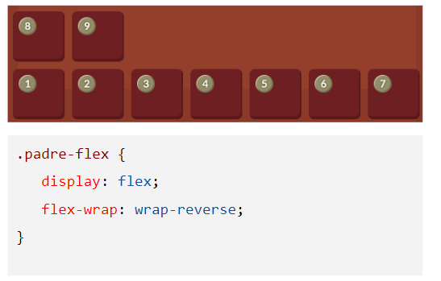
Flex-wrap: wrap-reverse
Esta vez el orden es de izquierda a derecha, y de abajo a arriba.

Slide 32
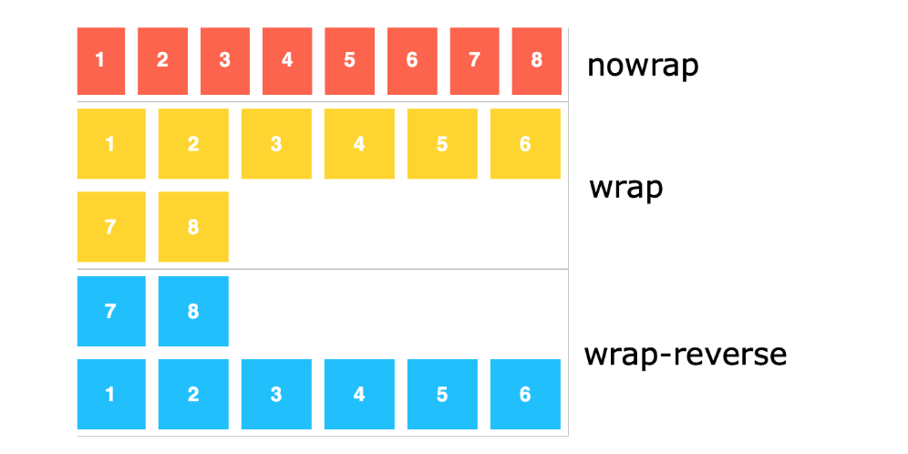

Slide 33
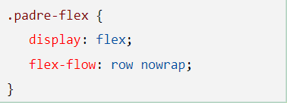
Flex-flow
Es la forma abreviada (shorthand) o rápida para las propiedades:
flex-direction
flex-wrap
Se pone primero la propiedad de flex-direction, y luego la de flex-wrap.

Slide 34
Flex-wrap
Justify-content nos va a permitir alinear los elementos.
Esto puede ser de forma vertical u horizontal, según lo especifiquemos con flex-direction.
Nos va a ayudar a distribuir los flex items (hijos) en el contenedor (padre), cuando los ítems no utilicen todo el espacio disponible en su eje principal actual.

Slide 35
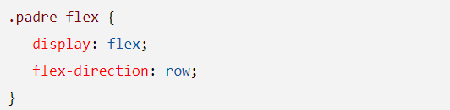

Justify-content
Los siguientes ejemplos parten de la base del contenedor en “row”:

Slide 36
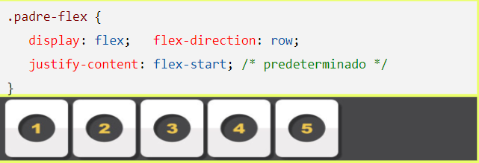
Justify-content
Consiste en alinear los flex items (hijos) al lado izquierdo.

Slide 37
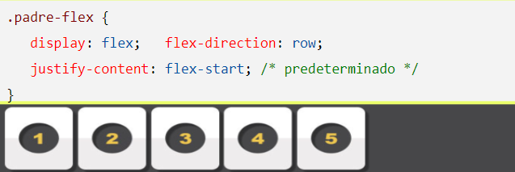
Justify-content: flex-start
Consiste en alinear los flex items (hijos) al lado izquierdo.

Slide 38
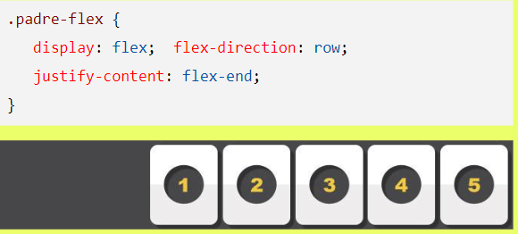
Justify-content: flex-end
Consiste en alinear los flex items (hijos) al lado derecho.

Slide 39
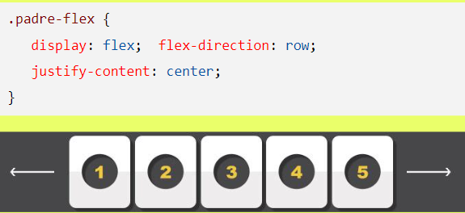
Justify-content: center
Consiste en alinear los flex items (hijos) al centro.

Slide 40
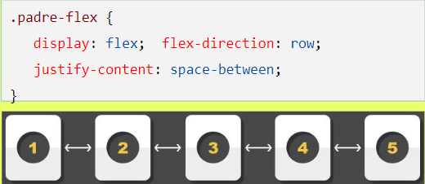
Justify-content: space-between
Es hacer que los flex items (hijos) tomen la misma distancia o espaciado entre ellos dentro del contenedor flexible, quedando el primer y último elemento pegados con los bordes del contenedor en el eje principal.

Slide 41
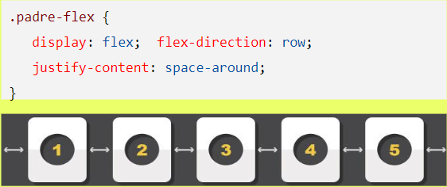
Justify-content: space-around
Muestra los flex items (hijos) con el mismo espacio de separación entre sí.
El espaciado entre los bordes lo toman del contenedor padre.

Slide 42
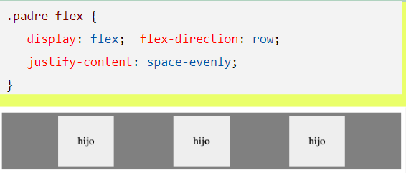
Justify-content: space-evenly
Hace que el espacio entre los flex items (hijos) sea igual. No es lo mismo que space-around.

Slide 43
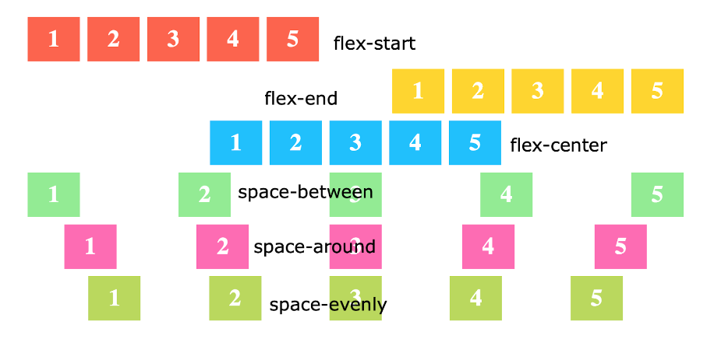

Slide 44
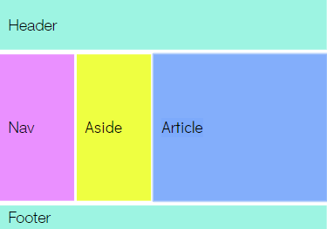
PÁGINA CON FLEXBOX
Con lo aprendido en esta clase, podríamos hacer una estructura de página con la siguiente estructura, mediante flexbox:

Slide 45
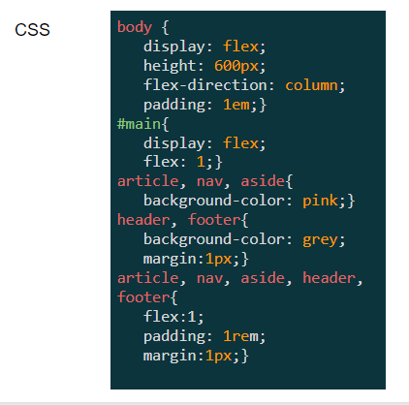
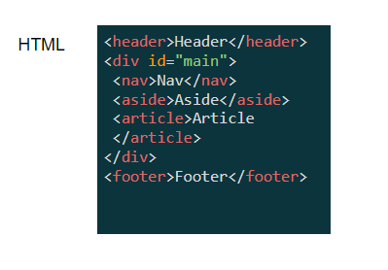
PÁGINA CON FLEXBOX

Slide 46
Grids

Slide 47
Glosario
Flexbox: es un modo de diseño que nos permite crear estructuras para sitios web de una forma más fácil. No se trata de una propiedad de CSS, sino de un conjunto de ellas. Se basa sobre un contenedor (padre) para ordenar a sus ítems (hijos).
Row (flex-direction): esta propiedad nos va a permitir especificar si queremos que los flex items se dispongan en filas o columnas.
Row-reverse (flex-direction): con el valor row-reverse (fila inversa) los flex items se apilan en una fila de derecha a izquierda.
Column (flex-direction): con este valor, los flex items se apilan en una columna de arriba hacia abajo.
Column-reverse: con este valor, los flex items se apilan en una columna de abajo hacia arriba.
Flex-wrap: permite especificar si queremos que los ítems puedan saltar a una nueva línea, cuando el contenedor flexible se quede sin espacio.
Wrap (flex-wrap): los flex items (hijos) pueden romper la línea del eje horizontal, si les es necesario para conservar las características de sus dimensiones. Esto es de izquierda a derecha, y de arriba a abajo.
Wrap-reverse (flex-wrap): esta vez el orden es de izquierda a derecha, y de abajo a arriba.

Slide 48
¿Qué es Grids?
👉 CSS Grid es el sistema de maquetación más potente que hay disponible. Se trata de un sistema en 2D que permite definir filas y columnas (a diferencia de Flexbox, el cual funciona en una única dimensión).
👉El grid layout permite alinear elementos en columnas y filas. Sin embargo, son posibles más diseños con CSS grid que como lo eran con las tablas.
👉Por ejemplo, los elementos secundarios de un contenedor de cuadrícula podrían posicionarse de manera que se solapen y se superpongan, similar a los elementos posicionados en CSS.

Slide 49
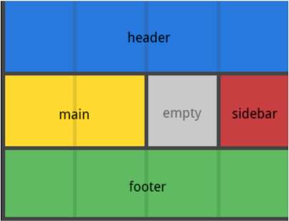
El CSS grid se puede utilizar para lograr muchos diseños diferentes. Se destaca por dividir una página en regiones principales, o definir la relación en términos de tamaño, posición y capas, entre partes de un control.

Slide 50
Implementar Grids
¿Position? ¿Float? ¿Elementos de Bloque? ¿Elementos de líneas?
¿Es suficiente crear un layout/estructuras para páginas web actuales?
Y… ¿Flexbox?
¿Necesitaremos algo más potente para estructuras web?

Slide 51
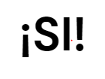
Implementar Grids
Los complementos vistos anteriormente suelen ser insuficientes, o a veces un poco complejos para crear un layout/estructuras para páginas web actuales.
Flexbox fue una gran mejora, pero está orientado a estructuras de una sola dimensión.
Muchos frameworks y librerías utilizan un sistema grid, donde definen una cuadrícula determinada, y cambiando los nombres de las clases de los elementos HTML es posible trabajar muchos atributos.

Slide 52
¿Por qué Grids?
👉 Grid CSS surge de la necesidad de algo más potente, y toma las ventajas del sistema Flexbox, sumándole muchas mejoras y características que permiten crear muy rápido cuadrículas sencillas y potentes.
👉 Grid toma la filosofía y la base del sistema Flexbox. Esto no significa que lo reemplaza, sino que pueden convivir.
Está pensado para estructuras grandes y complejas.

Slide 53
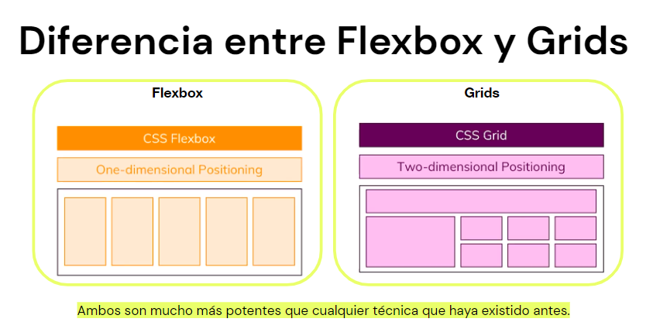

Slide 54
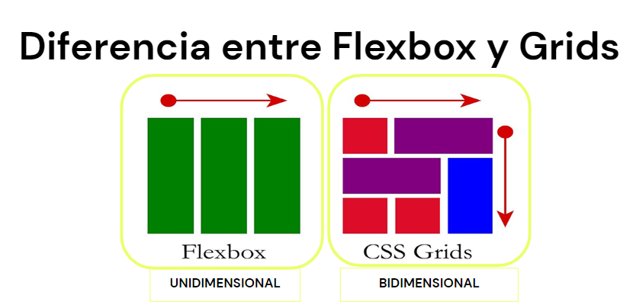

Slide 55
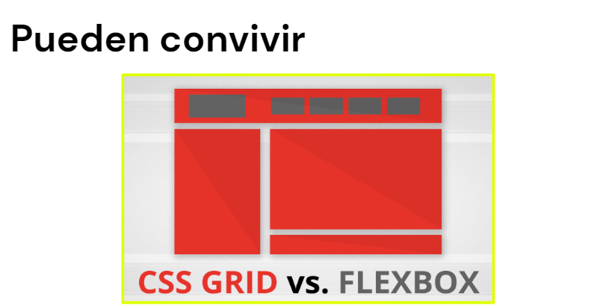

Slide 56
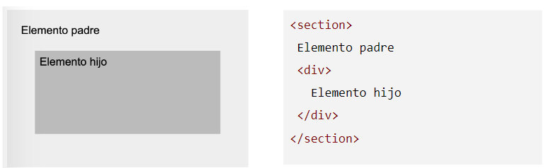
Propiedades del padre
Activamos la cuadrícula Grid utilizando, sobre el elemento contenedor, la propiedad display con el valor grid o inline-grid. El primero de ellos permite que aquella aparezca encima/debajo del contenido exterior (en bloque), mientras que el segundo permite que la cuadrícula se vea a la izquierda/derecha (en línea) del contenido exterior.

Slide 57
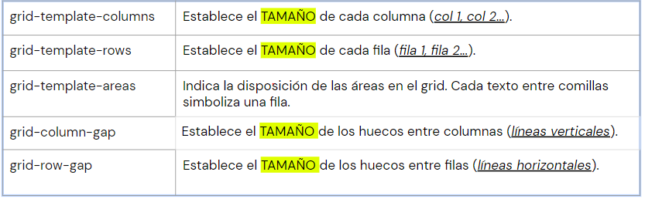
Propiedades del padre
En primer lugar, aplicas la propiedad “display: grid” al elemento padre.
Luego puedes usar lo siguiente para crear la estructura principal:

Slide 58
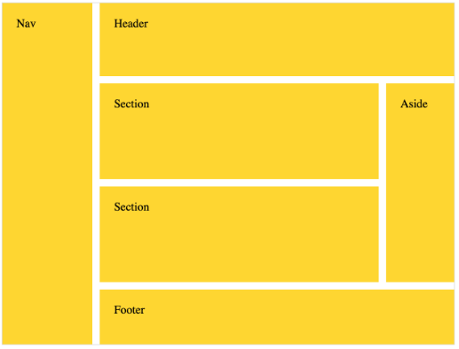
El objetivo
Este tipo de estructura no es posible con Flexbox, por eso podemos pensar en usar Grid.

Slide 59
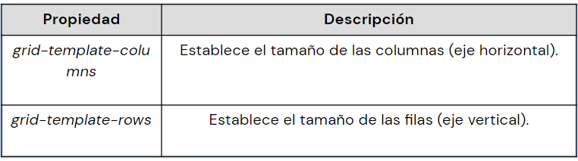
Filas y columnas explícitas
Es posible crear cuadrículas con un tamaño definido. Para ello, sólo tienes que usar las propiedades CSS grid-template-columns y grid-template-rows, las cuales sirven para indicar las dimensiones de cada celda de la cuadrícula, diferenciando entre columnas y filas.

Slide 60
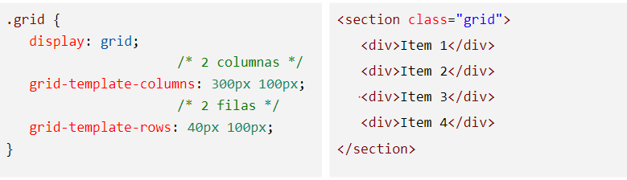
Filas y columnas explícitas
Veamos la forma más simple de crear una grilla, especificando cuántas columnas y filas queremos.

Slide 61
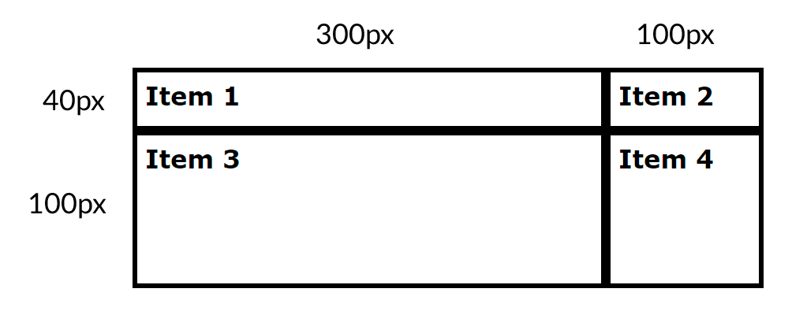
Filas y columnas explícitas

Slide 62
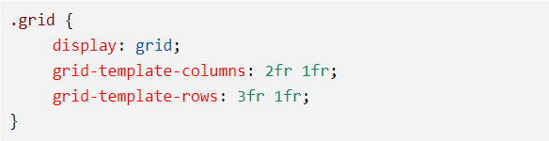
Filas y columnas explícitas
Unidad creada para ser usada en grid ( fr (fraction) )
Nota: también es posible utilizar otras unidades y combinarlas, como porcentajes o la palabra clave auto (que obtiene el tamaño restante).

Slide 63
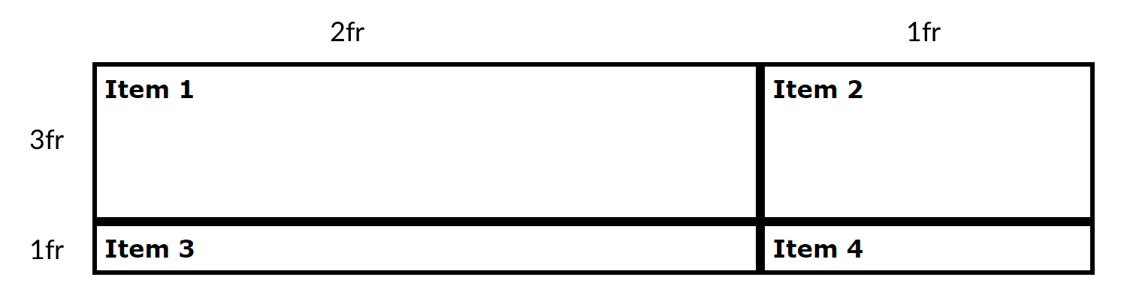
Filas y columnas explícitas
Cuadrícula de 2x2, donde el tamaño de ancho de la cuadrícula se divide en dos columnas (una el doble de tamaño que la siguiente), y el tamaño de alto de la cuadrícula se divide en dos filas, donde la primera ocupará el triple (3 fr) que la segunda (1 fr):

Slide 64
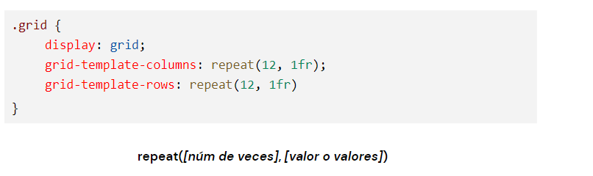
Filas y columnas explícitas
Si necesitas hacer muchas columnas y filas iguales, puedes usar lo siguiente:

Slide 65
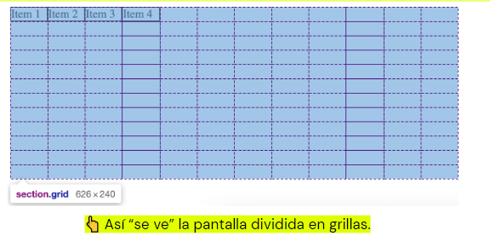
Filas y columnas explícitas
Deberíamos hacer los divs necesarios, pero la grilla está lista para acomodar a sus ítems.

Slide 66
Grid por áreas
👉 Ahora veremos otra forma de crear grillas, de una forma más flexible.
👉 Es posible indicar el nombre y la posición concreta de cada área de la cuadrícula. Utiliza la propiedad grid-template-areas, donde debes especificar el orden de las áreas. Luego, en cada ítem hijo, usas la propiedad grid-area para indicar el nombre del área en cuestión.
👉 De esta forma, es muy sencillo crear una cuadrícula altamente personalizada en apenas unas cuantas líneas de CSS.

Slide 67


Slide 68


Slide 69


Slide 70


Slide 72
En la propiedad grid-template-areas también es posible indicar una palabra clave especial:
👉 La palabra clave none: Indica que no se colocará ninguna celda en esta posición.
👉 Uno o más puntos (.): Indica que se colocará una celda vacía en esta posición.

Slide 73

(para el orden de superposición)

Slide 74


Slide 75


Slide 76
Librerías y Frameworks

Slide 77


Slide 78


Slide 79
Bootstrap

Slide 80


Slide 81

Conociendo Bootstrap
Es un framework originalmente creado por Twitter, que permite crear interfaces web con CSS y JavaScript, y cuya particularidad es la de adaptar la interfaz del sitio web al tamaño del dispositivo en que se visualice (es responsive).

Slide 82


Slide 83


Slide 84

Conociendo Bootstrap
Básicamente, tiene las ventajas de cualquier Framework, así como sus inconvenientes.
Si te adaptas a la forma de trabajo, y es el aspecto que buscas, es lo ideal.

Slide 85
La Documentación: Nuestra Guía
La documentación te indicará cuál es la mejor manera de usar los recursos que esta herramienta te ofrece.
Existen muchas páginas que te ayudarán a encontrar el componente de Bootstrap que necesitás. Una de ella es HackerThemes, que los agrupa visualmente con todas sus variantes. Tené en cuenta que algunos de estos componentes corresponden a una versión anterior de Bootstrap.

Slide 86


Slide 87

¿Cómo se ve una página con Bootstrap?
A continuación se visualiza un archivo html en el que se utilizan diferentes elementos, con las propiedades que brinda Bootstrap.
https://codepen.io/anon/pen/BYyGKd/

Slide 88


Slide 89


Slide 90


Slide 91


Slide 92


Slide 93

Componentes: Cards
La card es un componente muy útil de Bootstrap. Se trata de un contenedor que tiene una imagen y una descripción debajo.

Slide 94

Componentes: Cards
En la sección de componentes de Bootstrap, buscá (Ctrl+F) Cards. Allí verás diferentes ejemplos de tarjetas para que utilices la que quieras.
Para incorporar el código de la tarjeta a tu HTML deberás copiar el código que te da Bootstrap en tu body. En el caso de esta tarjeta, el código es este:

Slide 95
Componentes: Formularios
Bootstrap nos ofrece muchas opciones de formularios para que reutilicemos. Esto, claramente, nos ahorrará mucho tiempo de desarrollo.
Para aprender a usarlos, seguí este paso a paso:

Slide 96
Componentes: Formularios
Paso A Paso
Buscá la sección Forms en Bootstrap. Si bien hay muchos formularios diferentes, usaremos Overview como ejemplo. Copiá su código y pegalo en tu HTML.
Guardá los cambios y comprobá que se vean en tu browser.
Envolvé el formulario en un div que tenga la clase container.
Personalizá tu formulario. Agregá:
Un campo para el nombre, otro para el mail y uno para la contraseña.
Un checkbox que diga "Acepto las bases y condiciones".
Agregá en cada campo el atributo placeholder con una indicación para que el usuario sepa qué escribir.
6. Cambiá el label del checkbox. Reemplazá su texto por "Acepto las bases y condiciones".
7. Configurá Formspree y comprobá que se envíe la información correctamente.
8. Agregá a cada input el nombre de su campo. Usá el atributo name.

Slide 97
Componentes: Carrusel
Un componente muy usado en el diseño web es el carrusel (carousel en inglés). Como su nombre lo describe, es un pieza que permite recorrer distintos elementos (como fotos, diseños, textos, etc.).
📚 El carrusel es una presentación de diapositivas para recorrer una serie de contenido, construido con transformaciones CSS 3D y un poco de JavaScript.
Funciona con una serie de imágenes, texto o marcado personalizado. También incluye soporte para controles e indicadores para avanzar o retroceder.

Slide 98
Muchas gracias.

Slide 99







Instituciones que nos acompañan

Slide 100
Nuestras Redes
www.generaciont.org
www.streambe.com
www.instagram.com/generaciont_ar
www.tiktok.com/@generaciont
generaciont@generaciont.org
Cel: 11 61331747
11 6133-1747
generaciont@generaciont.org

